Slide 1



КМИТ, 5 клас, Маврова

Slide 2

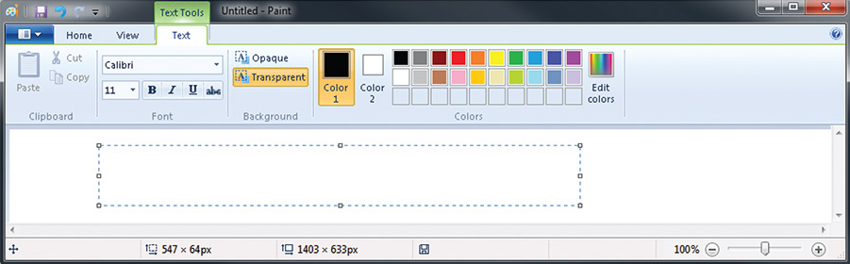
1. ИНСТРУМЕНТ ЗА ВЪВЕЖДАНЕ НА ТЕКСТ В ИЗОБРАЖЕНИЕ
За да добавим текст към рисунка в Paint, използваме инструмента Text (Текст).
С влачене на мишката трябва да очертаем правоъгълна област (текстово поле), в която ще се въвежда текстът.
Характеристики на текстa – шрифт, размер, цвят и стил
шрифт
размер
стил
цвят
КМИТ, 5 клас, Маврова

Slide 3
2. Настройки на текстова кутия
а) Непрозрачно (Opaque)
Фонът на полето ще е с цвят който е избран в Color 2
б) Прозрачно (Transparent)
Текстът се изписва с основния цвят но фона е този който е под него
КМИТ, 5 клас, Маврова

Slide 4
3. Клавиатурна подредба
Използването на инструмента Text изисква предварителна настройка за начина на въвеждане на символи от клавиатурата (смяна на езика за въвеждане).
КМИТ, 5 клас, Маврова

Slide 5
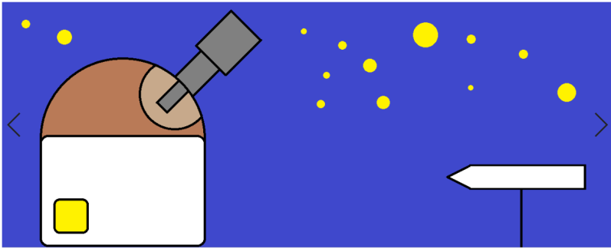
Упражнение
Отворете файла observatory.png от приложените ресурси към урока.
Напишете името на обсерваторията, в която работите („Николай Коперник“)
Попълнете текста в указателната табела.
Съхранете файла и го споделете с учителя си.
ОБСЕРВАТОРИЯ
„Николай Коперник“
ОБСЕРВАТОРИЯ
КМИТ, 5 клас, Маврова

Slide 6
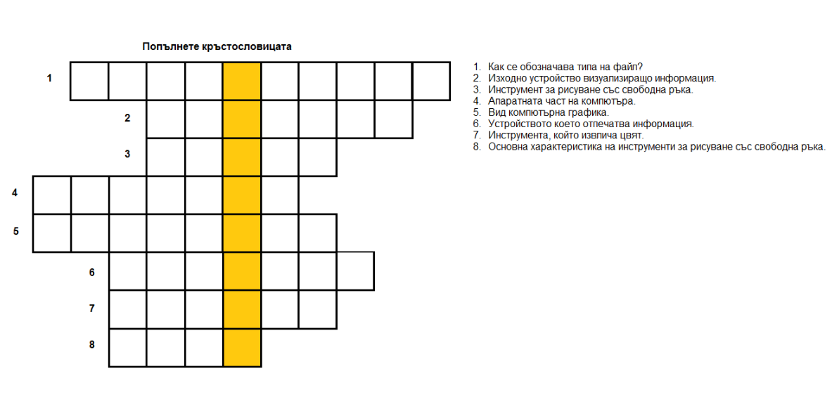
Упражнение
Отворете файла findtheword.png от приложените ресурси към урока.
Попълнете кръстословицата със съучениците си.
Съхранете файла и го споделете с учителя си.
КМИТ, 5 клас, Маврова

Slide 7
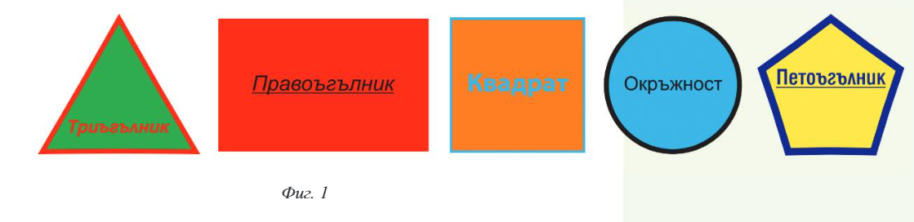
Упражнение
Изтеглете файла figuri.png, който създадохте в предходния урок го отворете.
Като използвате инструмента за въвеждане на текст, изпишете името на всяка фигура, подобно на показаното на фиг.1
Съхранете направените промени във файла и го споделете с учителя си.
КМИТ, 5 клас, Маврова

